Slide 1
Inhalator AEROSPHERE®
PL-16745

Slide 2

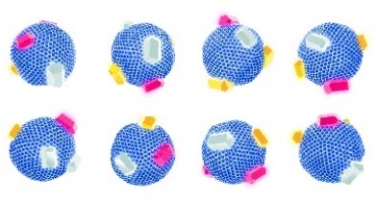
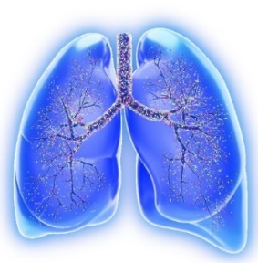
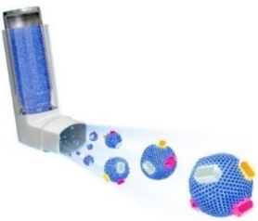
Inhalator AEROSPHERE®
Odpowiedniej wielkości cząstki fosfolipidowe nośnika^{1–3}
Jednorodne przyłączenie cząstek substancji leczniczych^{3,4}
MMAD ~3 µm
Stabilna, homogenna zawiesina zapewniająca powtarzalność dawkowania³
Dostarczanie leku do centralnych i obwodowych dróg oddechowych^{3,5}
MMAD (ang. mass median aerodynamic diameter) – średnica aerodynamiczna cząstki odpowiadająca medianie rozkładu masowego. 1. Demoly P i wsp. Respir Med 2014;108:1195–1203; 2. Wauthoz N, Amighi K. Eur J Lipid Sci Technol 2014;116:1114–1128; 3. Vehring R i wsp. Langmuir 2012;28:15015–15023; 4. Lechuga-Ballesteros D i wsp. Future Med Chem 2011;3:1703–1718; 5. Taylor G i wsp. Eur J Pharm Sci 2018;111:450–457.

Slide 3
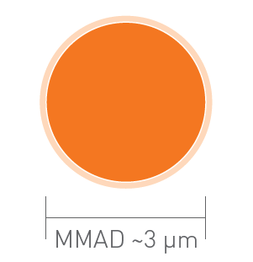
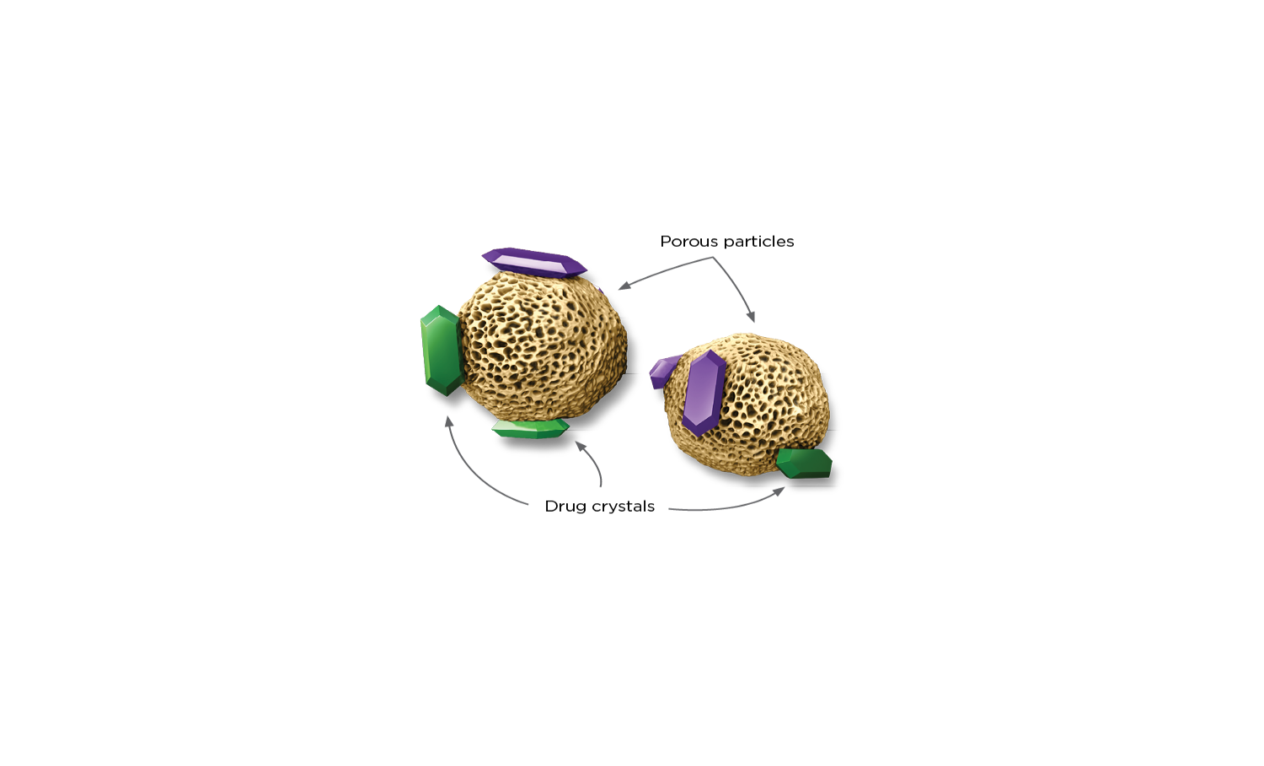
Cząstki w technologii AEROSPHERE®
1
Nowoczesne, aerodynamiczne, porowate cząstki – nośniki umożliwiające efektywne dostarczanie substancji leczniczych¹
Lekka, porowata struktura, poprawiająca właściwości aerodynamiczne i zapewniająca odpowiednią aerolizację¹
Amfifilowa, porowata powierzchnia, ułatwiająca adhezję kryształów leku – ograniczenie interakcji lek-lek i lek-kanister¹
MMAD ~3,0 µm – optymalny rozmiar aerodynamiczny – skuteczne dostarczanie leku do centralnych i obwodowych dróg oddechowych^{1,3,4}
Złożone z fosfolipidów, naturalnego składnika surfaktantu płuc – umożliwienie dyspersji i osadzania kryształów leku na powierzchni dróg oddechowych²
Porowate cząstki
Kryształy substancji leczniczych
MMAD (ang. mass median aerodynamic diameter) – średnica aerodynamiczna cząstki odpowiadająca medianie rozkładu masowego.
Vehring R i wsp. Langmuir. 2012;28(42):15015-15023.
Wauthoz N i wsp. Eur J Lipid Sci Technol. 2014; 116(9):1114-1128
Demoly P i wsp. Respir Med 2014;108:1195–1203;
de Boer AH i wsp. Eur J Pharm Biopharm. 2015;6:143-151.

Slide 4
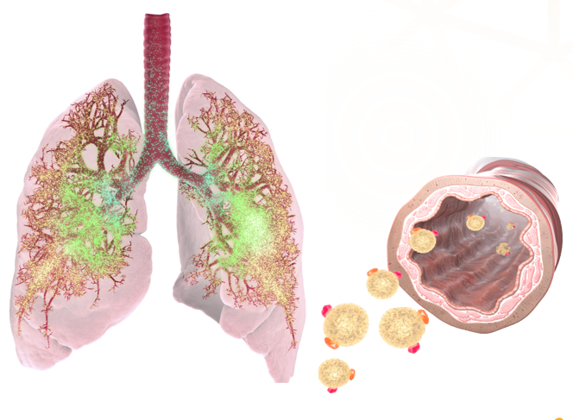
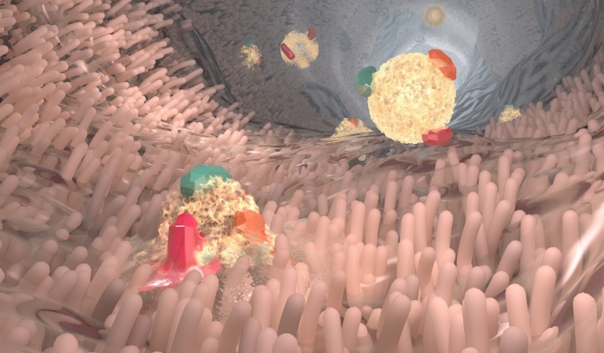
Dostarczanie leku do centralnych i obwodowych dróg oddechowych
Porowate, lekkie, aerodynamiczne cząstki nośnika (~3 μm) umożliwiają dostarczenie leku zarówno do centralnych, jak i obwodowych dróg oddechowych
Wysoka depozycja substancji leczniczych dostarczonych równomiernie do płuc
Cząstki zbudowane z fosfolipidów, naturalnego składnika surfaktantu płuc, dyspergują na powierzchni dróg oddechowych
1. Doty A i wsp. AAPS PharmSciTech 2018;19(2):837–44. 2. Vehring R i wsp. Langmuir 2012;28(42):15015–15023. 3. Fernandez-Tena A i wsp. Arch Bronconeumol 2012;48(7):240–6. 4. Taylor G i wsp. Eur J Pharm Sci 2018;111:450–57. 5. Wauthoz N, Amighi K. Eur J Lipid Sci Technol 2014;116(9):1114–28. 6. De Backer W i wsp. Int J COPD 2018;13:2673–84. 7. Glasser JR, Mallampalli RK. Microbes Infect 2012;14(1):17–25.

Slide 5
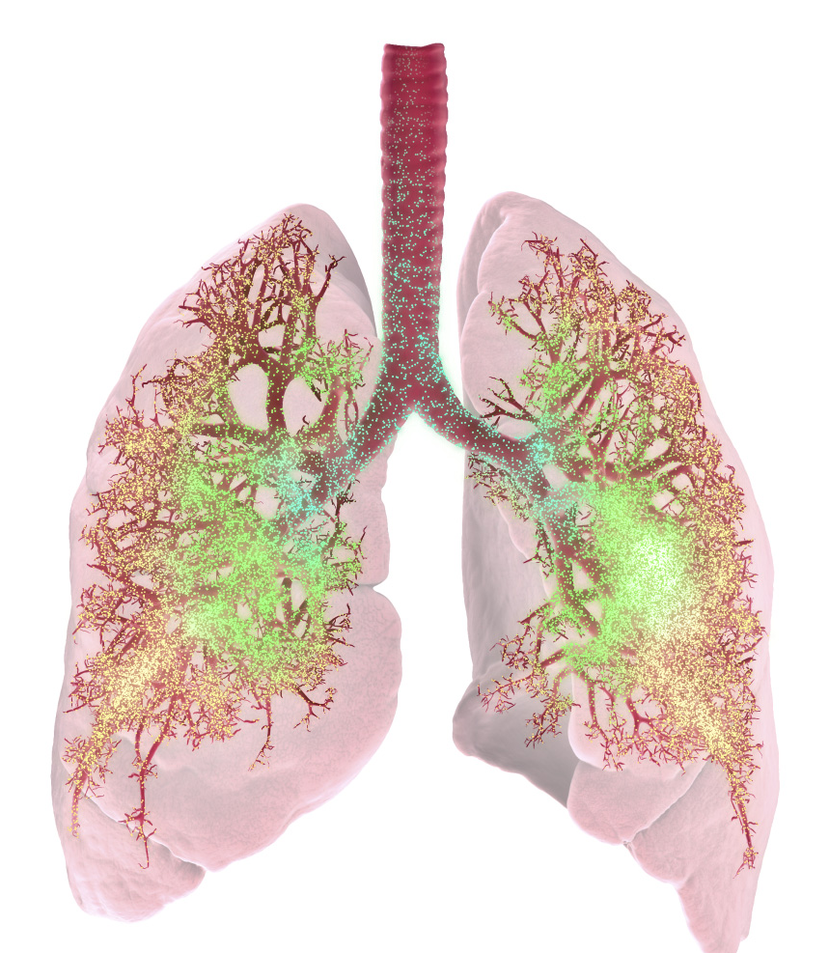
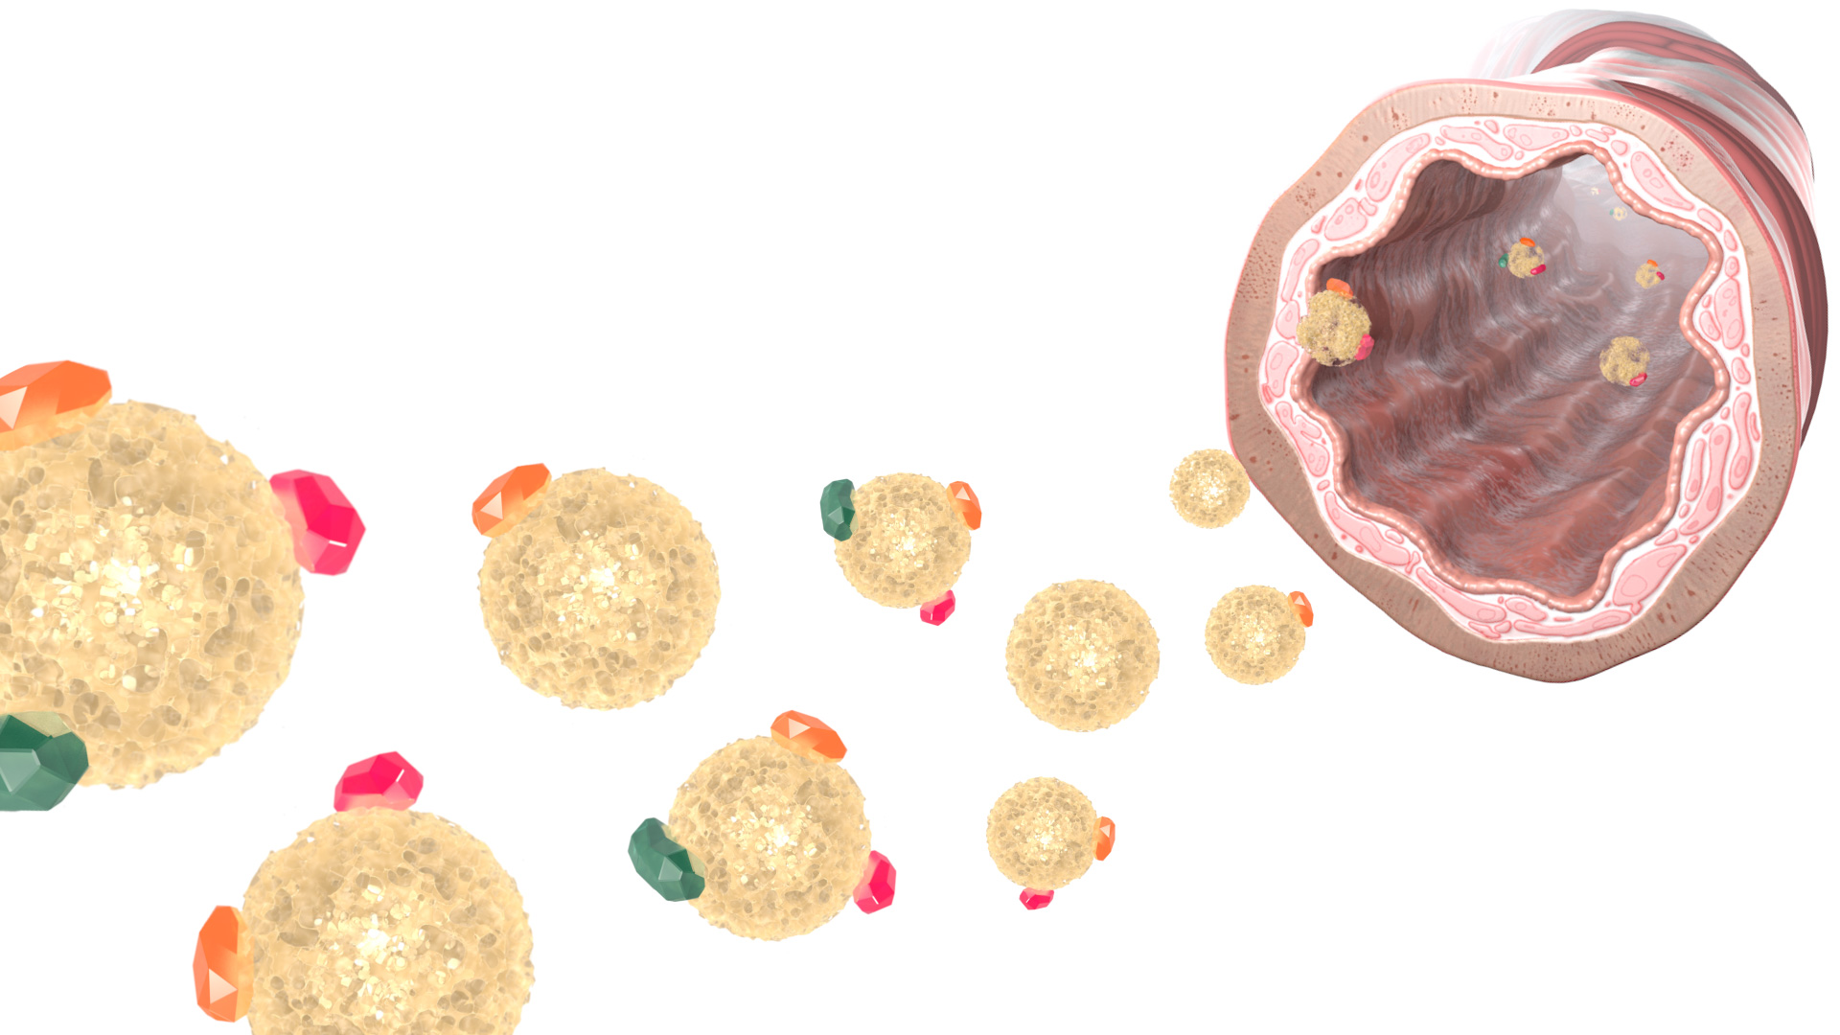
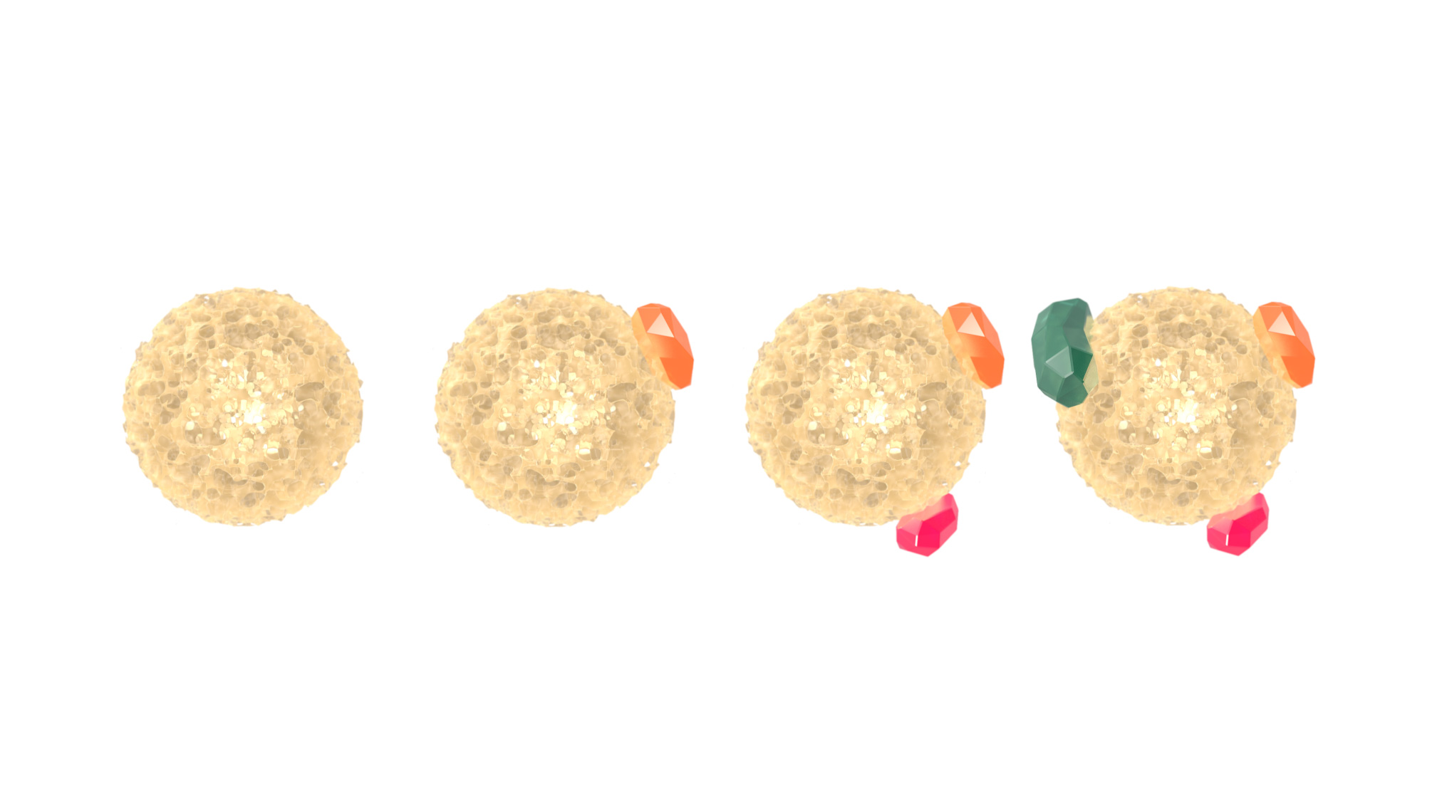
Technologia AEROSPHERE® zapewnia efektywne, równomierne dostarczanie leku do płuc
Lekkie, aerodynamiczne cząstki fosfolipidowe to nośniki, dostarczające kombinację substancji leczniczych – zarówno do centralnych, jak i obwodowych dróg oddechowych
Technologia AEROSPHERE® pozwala uzyskać frakcję drobnych cząstek na poziomie ≥55%*
Technologia AEROSPHERE® zapewnia depozycję w zakresie do 38% (w porównaniu z typową depozycją płucną wynoszącą 10–20% w przypadku innych pMDI**)
* In vitro. ** pMDI zawiesinowe. pMDI – inhalator ciśnieniowy z dozownikiem.
1. Fernandez-Tena A i wsp. Arch Bronconeumol 2012;48:240–246; 2. Taylor G i wsp. Eur J Pharm Sci 2018;111:450–457; 3. Vehring R i wsp. Langmuir 2012;28:15015−15023; 4. Lechuga-Ballesteros D i wsp. Future Med Chem 2011;3:1703–1718.

Slide 6
AEROSPHERE® - wysoka frakcja drobnych cząstek
Frakcja drobnych cząstek (FPF) badana przy różnych wartościach przepływu wdechowego (15–90 L/min)¹
GFF: stabilne, wysokie wartości FPF >55% przy przepływie wdechowym w zakresie 30–90 L/min¹
Jednorodny rozkład wielkości cząstek
niezależnie od dawki (w zakresie 0,3-18 μg GP)²
Jednorodny rozkład wielkości cząstek
niezależnie od liczby substancji leczniczych²
40
Porowate cząstki
Glikopironium
Glikopironium/formoterol
Glikopironium/formoterol/mometazon
80
35
70
30
FPF
60
25
50
20
FPF (<5 µm) (%)
Masa, %
40
15
30
10
20
5
10
GP
FF
0
0
Urządzenie
Wlot
11,8
6,4
4
2,3
1,4
0,8
0,5
15
30
45
60
75
90
Średnica aerodynamiczna (µm)
Przepływ wdechowy (L/min)
Porównywalne wartości FPF kombinacji trójskładnikowej BGF: 47-51% przy przepływie wdechowym 30 L/min i 58-61% przy przepływie wdechowym 60 L/min³
BGF, budezonid/glikopironium/formoterol; FF, fumaran formoterolu; FPF, frakcja drobnych cząstek; GFF, glikopironium/fumaran formoterolu; GP, glikopironium. 1. Doty A i wsp. AAPS PharmSciTech 2018;19:837–844; 2. Vehring R i wsp. Langmuir. 2012;28:15015-15023 3. Usmani OS i wsp. Int J Chron Obstruct Pulmon Dis. 2021;16:113-124.

Slide 7
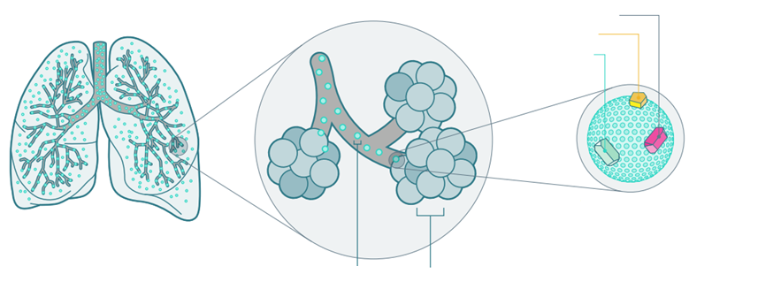

BGF AEROSPHERE® - wysoka depozycja płucna
BGF AEROSPHERE® : wysoka depozycja płucna:
37,7% u zdrowych ochotników badania I fazy¹
32,1% w populacji chorych na POChP²
2–3× większa depozycja płucna niż typowe pMDI* (32,1-37,7% wobec 10–20%)^{1–3}
GLIKOPIRONIUM
FORMOTEROL
BUDEZONID
MMAD ~3μm²
Cząstki nośnika z BGF o wielkości ~3 µm** mieszczą się w optymalnym zakresie wielkości wynoszącym 1,5–5 µm, co pozwala na ich depozycję w całych płucach^{2,4,5}.
3 μm²
200 μm⁶
pMDI – inhalator ciśnieniowy z dozownikiem;
*pMDI zawiesinowe. **Wielkość cząstek ustalono na podstawie wielkości cząstek poszczególnych składników⁵ 1. Israel S i wsp. Eur J Pharm Sci. 2020;153:105472. 2. Usmani O i wsp. Respir Res 2021;22:261. 3. Fernández Tena A, Casan Clarà P. Arch Bronconeumol 2012;48:240–46. 4. Demoly P i wsp. Respir Med 2014;108:1195–1203. 5. Usmani OS i wsp. Int J Chron Obstruct Pulmon Dis 2021;16:113–24. 6. Ochs M i wsp. Am J Respir Crit Care Med 2004;169:120–24.

Slide 8
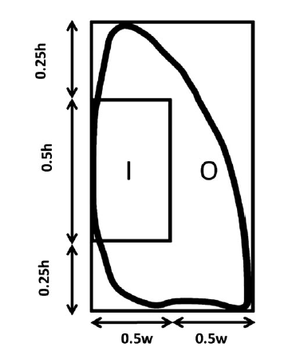
Depozycja w centralnych i obwodowych drogach oddechowych
Badanie scyntygraficzne: skuteczna depozycja GFF zarówno w centralnych, jak i obwodowych drogach oddechowych
Średni znormalizowany stosunek zewnętrzna/wewnętrzna część płuca (nO/I)
Standaryzowany stosunek centralnej/obwodowej części płuca (sC/P)
Porównywalne wartości uzyskano w badaniu BGF: nO/I = 0,55; sC/P = 2,21.
GFF = glikopironium/formoterol; pMDI = inhalator ciśnieniowy z dozownikiem.
1. Newman S i wsp. J Aerosol Med Pulm Drug Deliv. 2012;25:S10-S28; 2. Taylor G i wsp. Eur J Pharm Sci. 2018;111:450-457. 3. Usmani O i wsp. Respir Res. 2021;22(1):261.

Slide 9
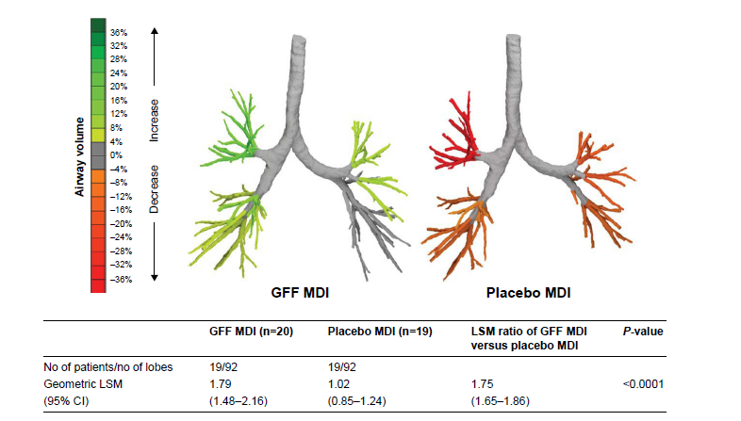
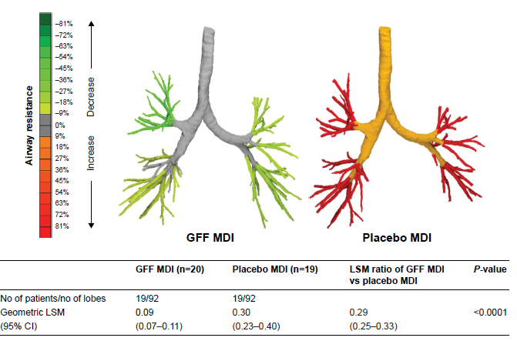
Zwiększenie objętości dróg oddechowych
Wyniki badania FRI w 15. dniu (reprezentatywny pacjent)
References
Objętość dróg oddechowych
Opór dróg oddechowych
GFF AEROSPHERE™
Zwiększenie objętości dróg oddechowych o 75% w porównaniu do placebo pMDI (P<0,0001), przy wąskim zakresie dla poszczególnych płatów (66–88%)
Średni opór dróg oddechowych zredukowany o 71% w porównaniu do placebo pMDI (P<0,0001; zakres 65–77%).
De Backer W, et al. Int J COPD 2018;13:2673–2684.
Taylor G, et al. Eur J Pharm Sci. 2018 Jan 1;111:450–457.
Newman SP, et al. Adv Drug Deliv Rev 2003;55:851–867.
Van Holsbeke C, et al. Ther Adv Respir Dis 2018; doi: 10.1177/1753466618760948
Placebo pMDI GFF pMDI
Placebo pMDI GFF pMDI
Placebo pMDI BEVESPI AEROSPHERE™
Placebo GFF AEROSPHERE®
Placebo GFF AEROSPHERE®
Średnie wartości w 15. dniu (95% CI)
75% wzrost objętości
P<0,0001
Średni opór siRaw (kPa·s)
71% redukcja oporu
P<0,0001
Średnia objętość siVaw (mL/L)
Liczba pacjentów/ płatów płuc:
19/92
19/92
Liczba pacjentów/ płatów płuc:
19/92
19/92
CI, przedział ufności; FRI, Functional Residual Imaging; GFF, glikopironium/formoterol; pMDI, inhalator ciśnieniowy z dozownikiem; siVaw, specific airway volume; siRaw, specific airway resistance
De Backer W i wsp. Int J Chron Obstruct Pulmon Dis 2018;13:2673–2684.

Slide 10
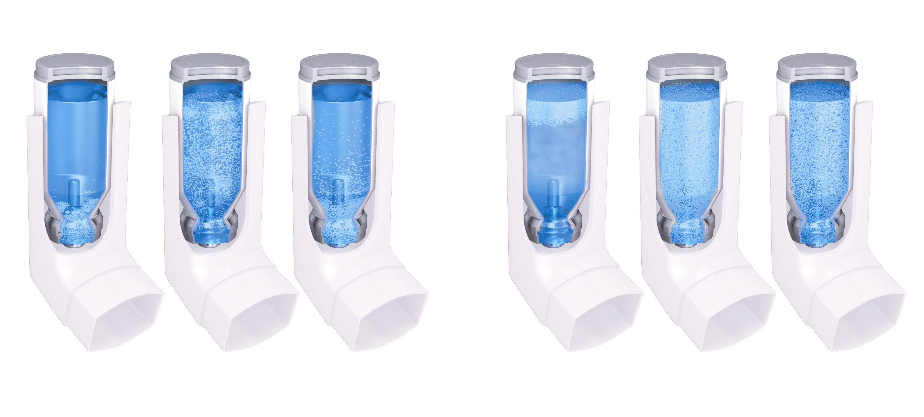
AEROSPHERE® - cząstki zapewniające stabilność zawiesiny
Technologia zapewniająca wolniejszą sedymentację w porównaniu porównaniu do zawiesin zawierających wyłącznie kryształy związków aktywnych^{1,2,3}
Inhalator AEROSPHERE® - lepsza stabilność i homogenność zawiesiny w porównaniu do zawiesin zawierających wyłącznie kryształy związków aktywnych¹
Silne, niespecyficzne połączenie między porowatymi cząstkami nośnika a kryształami leku tworzy stabilną zawiesinę wewnątrz kanistra¹
Substancje aktywne są równomiernie osadzone na porowatych cząstkach w odpowiednich proporcjach, zapewniając stałą dawkę^{1,2}
Przed wstrząśnięciem
2 s po wstrząśnięciu
30 s po wstrząśnięciu
Przed wstrząśnięciem
2 s po wstrząśnięciu
30 s po wstrząśnięciu
Zawiesina z samymi kryształami leku Kryształy leku mogą szybko sedymentować w ciągu 30 s³
Inhalator AEROSPHERE® Homogenna zawiesina 30 s po wstrząśnięciu³
Vehring i wsp. Langmuir. 2012;28(42):15015-15023.
Lechuga-Ballesteros i wsp. Future Med Chem. 2011;3(13):1703-1718.
Doty A i wsp. AAPS PharmSciTech 2018;19(2):837–44.

Slide 11
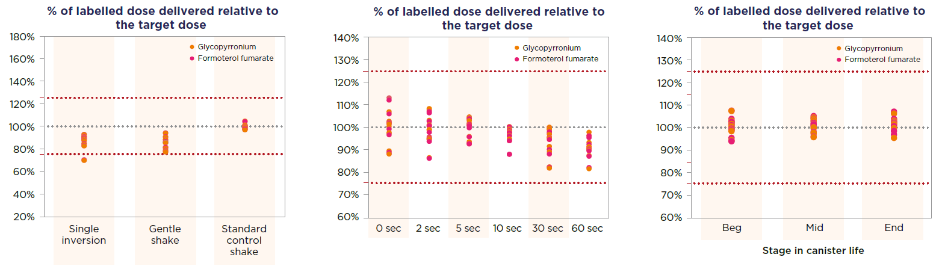
Inhalator AEROSPHERE® - wysoka powtarzalność dawkowania
Dostarczanie leku nawet przy minimalnym wstrząsaniu
Dostarczanie leku nawet z opóźnieniem od wstrząśnięcia do inhalacji
Dostarczanie leku od pierwszej do ostatniej dawki
% średniej dawki dostarczonej*
% średniej dawki dostarczonej**
% średniej dawki dostarczonej***
Pojedyncze odwrócenie
Łagodne wstrząśnięcie
Zwykłe wstrząśnięcie
Początek Środek Koniec
Stopień zużycia kanistra
* W porównaniu do zwykłego wstrząśnięcia. ** W porównaniu do braku opóźnienia. *** W porównaniu do wartości deklarowanej.
1. Doty A i wsp. AAPS PharmSciTech 2018;19(2):837–44. 2. Hatley RHM i wsp.J Aerosol Med Pulm Drug Deliv. 2017;30:71-79

Slide 12
Wysoka powtarzalność dawkowania
AEROSPHERE®
pMDI z samymi kryształami leku
AEROSPHERE®
pMDI zsamymi kryształami leku
160
160
Podczas 30-dniowego użytkowania, inhalator AEROSPHERE® pozwala na wyższą konsystencję dawkowania niż pMDI wyłącznie z kryształami leku¹
Porównywalne, stabilne wartości uzyskano w badaniu kombinacji trójskładnikowej glikopironium/formoterol/mometazon²
140
140
120
120
100
100
% zadeklarowanej dawki dostarczonej
% zadeklarowanej dawki dostarczonej
80
80
60
60
40
40
20
Glikopironium
20
Formoterolu fumaran
0
0
Początek
Środek
Koniec
Początek
Środek
Koniec
Początek
Środek
Koniec
Początek
Środek
Koniec
Stopień zużycia kanistra
Stopień zużycia kanistra
pMDI = inhalator ciśnieniowy z dozownikiem.
1. Doty i wsp. AAPS PharmSciTech. 2018;19:837-844; 2. Vehring R i wsp. Langmuir. 2012;28:15015-15023.

Slide 13
BGF AEROSPHERE® – komora inhalacyjna
Stosowanie BGF z komorą inhalacyjną Aerochamber Plus Flow-Vu u zdrowych ochotników zwiększało całkowitą ekspozycję ogólnoustrojową na budezonid i glikopironium odpowiednio o 33% i 55%, podczas gdy ekspozycja na formoterol pozostawała niezmieniona.
U pacjentów z dobrą techniką inhalacji ekspozycja ogólnoustrojowa nie zwiększała się w przypadku użycia komory inhalacyjnej.
Pacjenci, którzy mają trudności z synchronizacją uruchomienia inhalatora i wykonania wdechu, mogą stosować produkt leczniczy BGF AEROSPHERE® z komorą inhalacyjną (w tym typu Aerochamber Plus Flow-Vu) w celu zapewnienia właściwego podania produktu leczniczego.
BGF, budezonid/glikopironium/fumaran formoterolu.
Aktualna Charakterystyka Produktu Leczniczego Trixeo Aerosphere.

Slide 14
Bezpieczeństwo fosfolipidów – naturalnego składnika surfaktantu płuc
Fosfolipidy są głównym składnikiem surfaktantu płucnego. Pomagają stabilizować powierzchnię pęcherzyków płucnych, utrzymywać homeostazę przestrzeni pęcherzykowej i chronić przed infekcjami dróg oddechowych^{1,2}
Fosfolipidy wykazują dużą biokompatybilność i są dobrze tolerowane w dolnych drogach oddechowych¹
W inhalatorze AEROSPHERE®, ilość fosfolipidów w 1 dawce stanowi niewielką część (<0,5%) ilości występującej naturalnie w surfaktancie płuc³
Surfaktant składa się w 80-85% z fosfolipidów.
1. Wauthoz N, Amighi K. Eur J Lipid Sci Technol 2014;116:1114–1128; 2. Glasser J, Mallampalli R. Microbes Infect 2012;14:17–25; 3. Lechuga-Ballesteros D i wsp. Future Med Chem 2011;3(13):1703–1718.

Slide 15
Podsumowanie
Inhalator AEROSPHERE® - porowate, aerodynamiczne cząstki fosfolipidowe, z wysoką frakcją drobnych cząstek ≥55%¹⁻⁴
Efektywne dostarczanie leku do centralnych i obwodowych dróg oddechowych z depozycją 2–4 x wyższą niż dla typowych pMDI (32-38% vs 10-20%)⁵⁻⁷
Stabilna, homogenna zawiesina zapewniająca powtarzalne dawkowanie¹
1. Doty A, et al. AAPS PharmSciTech 2018;19(2):837–44. 2. Lechuga-Ballesteros D i wsp. Future Med Chem. 2011;3:1703-1718. 3. Demoly P i wsp. Respir Med. 2014;108:1195-1203. 4. Vehring R i wsp. Langmuir. 2012;28:15015-15023. 5. Israel S i wsp. Eur J Pharm Sci. 2020;153:105472. 6. Usmani O i wsp. Respir Res 2021;22:261. 7. Fernández Tena A, Casan Clarà P. Arch Bronconeumol 2012;48:240–46.

